Slide 1


Óbudai Egyetem
Alba Regia Kar
Székesfehérvár

Slide 2
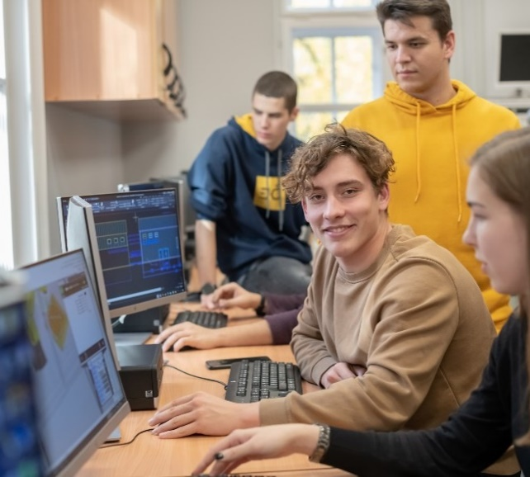

#1 gyakorlat orientált
műszaki egyetem Magyarországon
Képzési és
kutatási területek
Mérnöki, informatikai,
gazdasági képzések
Duális képzés
Székesfehérvár - a duális képzések fellegvára
Friss diplomások
gyakorlati tapasztalattal
Technológiai parkok
Ipari szereplőkkel
7 KAR, 17 alapképzés,
13 mesterképzés,
4 doktori iskola
Ipari tanszékek
  Az Ipar 4.0 kihívásainak megfelelő piaci szereplők minél intenzívebb bevonása az oktatásba

Slide 3


Egyetemi Rangsor
1201-1500
251–300 1. Semmelweis Egyetem
601–800 2. Óbudai Egyetem
Szegedi Egyetem 7.
BME 8.
Pannon Egyetem 9.
801–1200
3. Eötvös Loránd University
4. Debreceni Egyetem
5. Magyar Agrár- és Élettudományi Egyetem
6. Pécsi Egyetem
1500+
Széchenyi István Egyetem 10.
Miskolci Egyetem 11.
A világ legjobb 800 felsőoktatási intézménye között
a Times Higher Education (THE) 2025-ös ranglistáján.
A 11 hazai intézmény között a
2. helyen.
A legjobb műszaki egyetemként került
a 601- 800 közötti tartományba.

Slide 4
ÓBUDAI EGYETEM
1
7
Alba Regia Kar
2
6
Ybl Miklós Építéstudományi Kar
3
5
Bánki Donát Gépész és Biztonságtechnikai Kar
4
Rejtő Sándor Könnyűipari és Környezetvédelmi Kar
Kandó Kálmán Villamosmérnöki Kar
Neumann János Informatikai Kar
Keleti Károly Gazdasági Kar

Slide 5
Szakok az Alba Regia Karon
Felsőoktatási szakképzés FOSZK | Alapképzési szakok BSc | Mesterképzés MSc | Szakirányú továbbképzések PGd
Mérnökinformatikus asszisztens | Gépészmérnök | Geoinformatika | Geoinformatikai szakmérnök
 | Mérnökinformatikus | Mechatronikai mérnök | Ipari robotizálási szakmérnök
 | Műszaki menedzser | Mérnökinformatikus | Pilóta nélküli légjármű üzemeltető
 | Villamosmérnök | Sportközgazdász | Precíziós gazdálkodási szakmérnök
 | Földmérő és földrendező |  | Számítógépes hálózatok szakmérnök
 | Gazdálkodás és menedzsment |  | Szervezetfejlesztő tréner

Slide 6
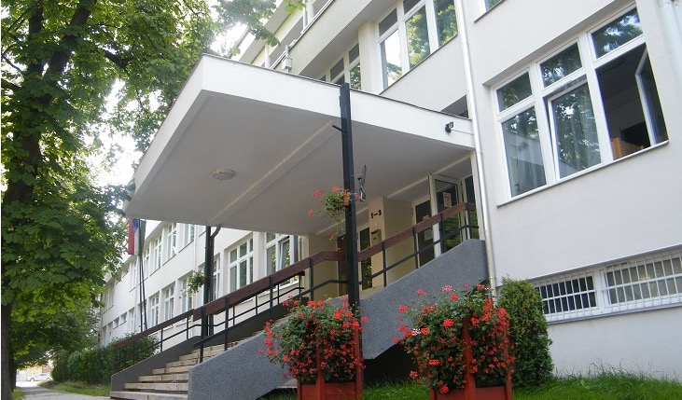
Alba Regia Kar
INTÉZETEI
Pirosalma utca 1-3.
Geoinformatikai Intézet
SPA épület

Slide 7

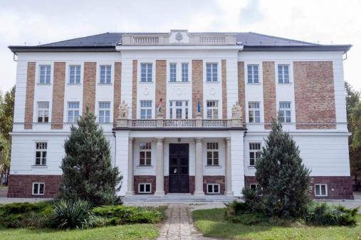
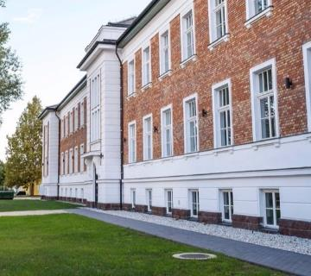
Alba Regia Kar
INTÉZETEI
Budai út 45.
Mérnöki Intézet
MI – SBF épület
Természettudományi és Szoftvertechnológiai Intézet
TSZI – SBK épület

Slide 8
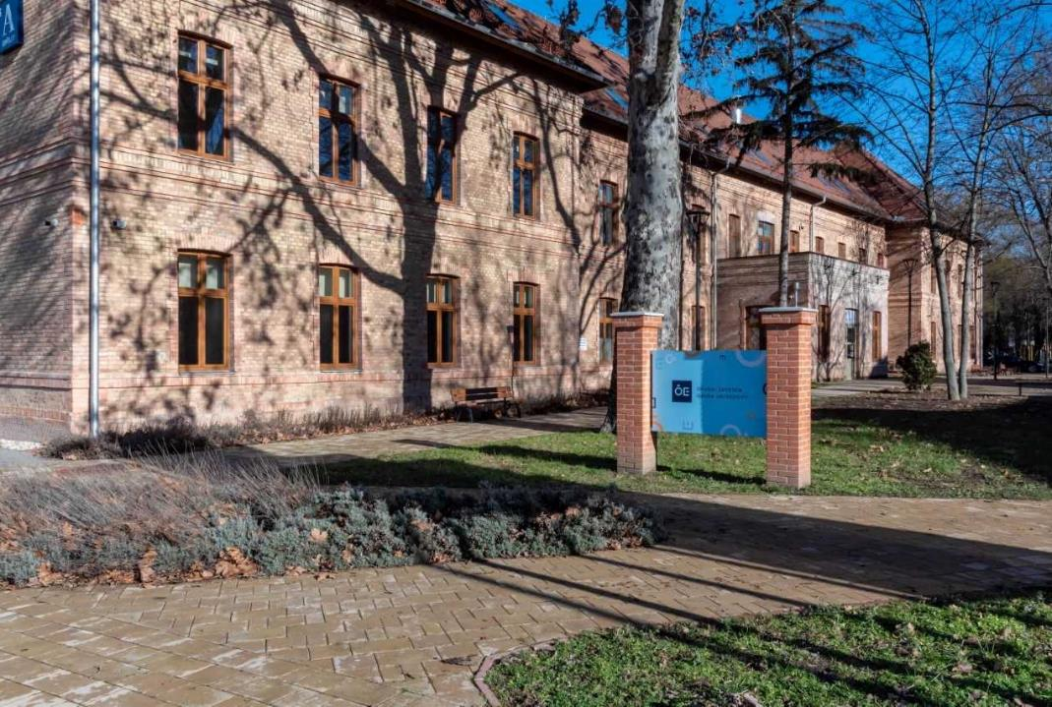
S
Alba Regia Kar
ÉPÜLETEI
Budai út 43.
SBC1 épület
SBS épület
Budai út 45.
SBF épület
SBK épület
Pirosalma utca 1-3.
SPA épület
C1
K
F
PA
S = Szfvár B = Budai út PA = Pirosalma utca

Slide 9
Felvételi tudnivalók
Indulás
Módosítási, pótlási határidő
Boldogság, mert felvettek!
FFT, E-felvételi
2024. dec. közepe
2025. júl.
2025. aug.
2025
szeptember
Üdv az EGYETEMEN ☺
2025. febr. 15.
2025. júl.
Jelentkezési és hitelesítési határidő
Ponthatárok kihirdetése

Slide 10
Kötelező pontok (max. 90)
 | Mechatronika | Mérnökinfo | Sport Kg. | Geoinformatika
oklevél minősítése vagy utolsó 4 félév tanulmányi eredmény (mecha, SK) vagy oklevél minősítés duplázása (Info, Geoinfo) | 45 | 45 | 20 | 45
felvételi beszélgetés | 45 | 45 | 70 | 45

Slide 11
Többletpontok (max. 10)
Többletpontok | Mechatronika | Mérnökinfo | Sport Kg. | Geoinformatika
Legfeljebb 10 pont adható.
fogyatékosság | 10 | 4 | 10 | 4
gyermekgondozás | 10 | 4 | 10 | 4
hátrányos helyzet | 5 | 2 | 5 | 2
1. felsőfokú (C1) komplex nyelvvizsga | 10 | 4 | 10 | 4
1. középfokú (B2) komplex nyelvvizsga | 6 | 4 | 6 | 4
alapfokú (B1) komplex nyelvvizsga | 4 | 4 | 4 | 4
Egy nyelvből csak egy nyelvvizsgáért adható többletpont. A jelentkező idegen nyelvi ismereteiért legfeljebb két, államilag elismert, vagy azzal egyenértékű, különböző nyelvből tett nyelvvizsgáért maximum 10 pont jár, még akkor is, ha a jelentkező több nyelvvizsga alapján számolt többletpontjainak összege ezt meghaladná.
OTDK 1-3. helyezés | 5 | 8 | 5 | 8
TDK 1-3. helyezés | 3 | 3 | 3 | 3
1. megjelent/elfogadott (szakmai) publikáció |  | 3 |  | 3
2. megjelent/elfogadott (szakmai) publikáció |  | 6 |  | 6
külföldi részképzés |  | 3 |  | 3
kutatási és publikációs tevékenység |  |  | 5
országos és nemzetközi szakmai versenyen való részvétel |  |  | 5

Slide 12

Mérnök-informatikus mesterszak

Slide 13








Mérnökinformatikus Mesterszak
Kompetenciák/Alaptárgyak
Mérnökinformatikus MSc képzésben résztvevők alkalmassá válnak
  új informatikai rendszerek és eszközök tervezésére
  informatikai rendszerek fejlesztésére és integrálására
  informatikai célú kutatás-fejlesztési feladatok ellátására
programozási paradigmák és adatszerkezetek
felhő alapú és Big Data platformok
szoftverfejlesztés párhuzamos architektúrákra
hálózati technológiák
számítógépes képfeldolgozás és grafika
korszerű operációs rendszerek
adatbázis és Big Data technológiák
informatikai rendszerek biztonságtechnikája

Slide 14








Mérnökinformatikus Mesterszak
Gyártástámogató Adatelemzés Specializáció
A mérnökök felkészültségük alapján ezzel a specializációval
  képesek különféle adattípusok és komplex adathalmazok megértésére, kezelésére,
  az adatokban rejlő kapcsolatok felismerésére, következtetések levonására.
intelligens adatelemzés
szenzorhálózatok és
a tárgyak internete
vizualizáció és
vizuális adatelemzés
ipari adatforrások
statisztikai adatelemzés
neurális hálózatok és
mélytanulás

Slide 15




Mérnökinformatikus Mesterszak
Gyártástámogató Adatelemzés Specializáció
Februárban & szeptemberben is induló képzés:
Nappali tagozaton
A képzéssel kapcsolatos további kérdés esetén keresse:
Piglerné dr. Lakner Rozália
lakner.rozalia@amk.uni-obuda.hu
+36 30 132 7498

Slide 16
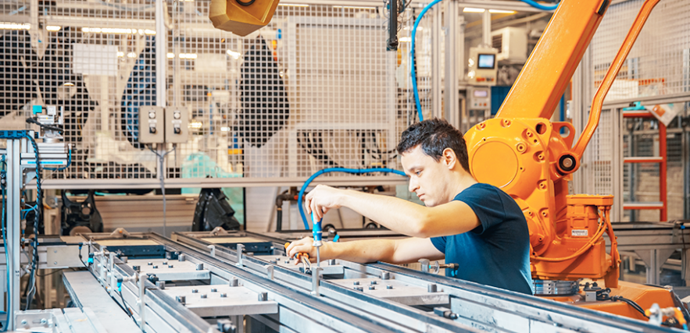
Mechatronikai mérnök mesterszak

Slide 17
Mechatronikai mérnök Mesterszak
Gépészet + Elektronika + Informatika = Mechatronika
Output
Mérnöki karrier
Kutatás és fejlesztés
Robotika és mesterséges intelligencia kiváló alapok elsajátításához
Projektmenedzsment – átfogó tudást ad
Önálló vállalkozás, konzultáció cégeknek
Képzés, oktatás területén elhelyezkedni
Szakmai hálózatépítés
Input
Friss diplomások
Mérnökök
Kutatási és fejlesztési szakemberek
Akik vonzódnak a robotika és mesterséges intelligencia világához

Slide 18
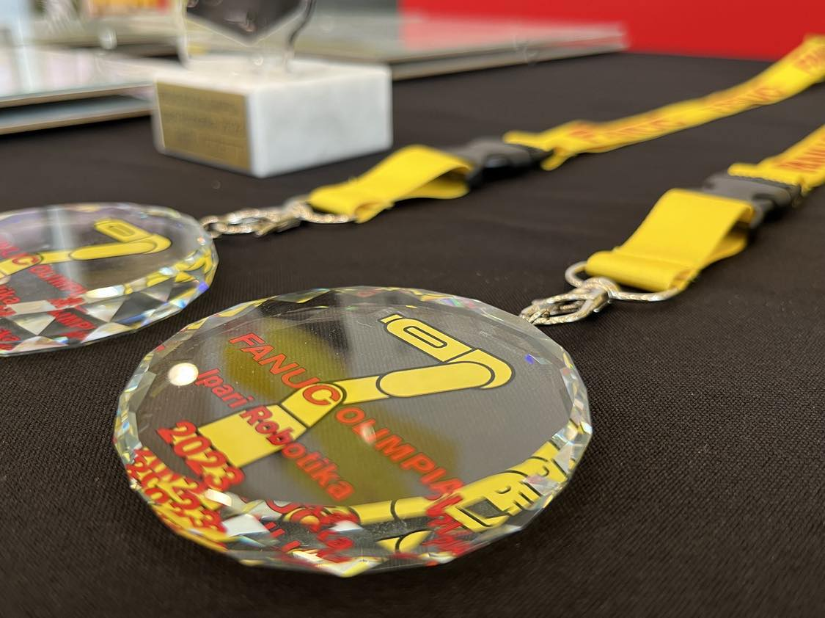
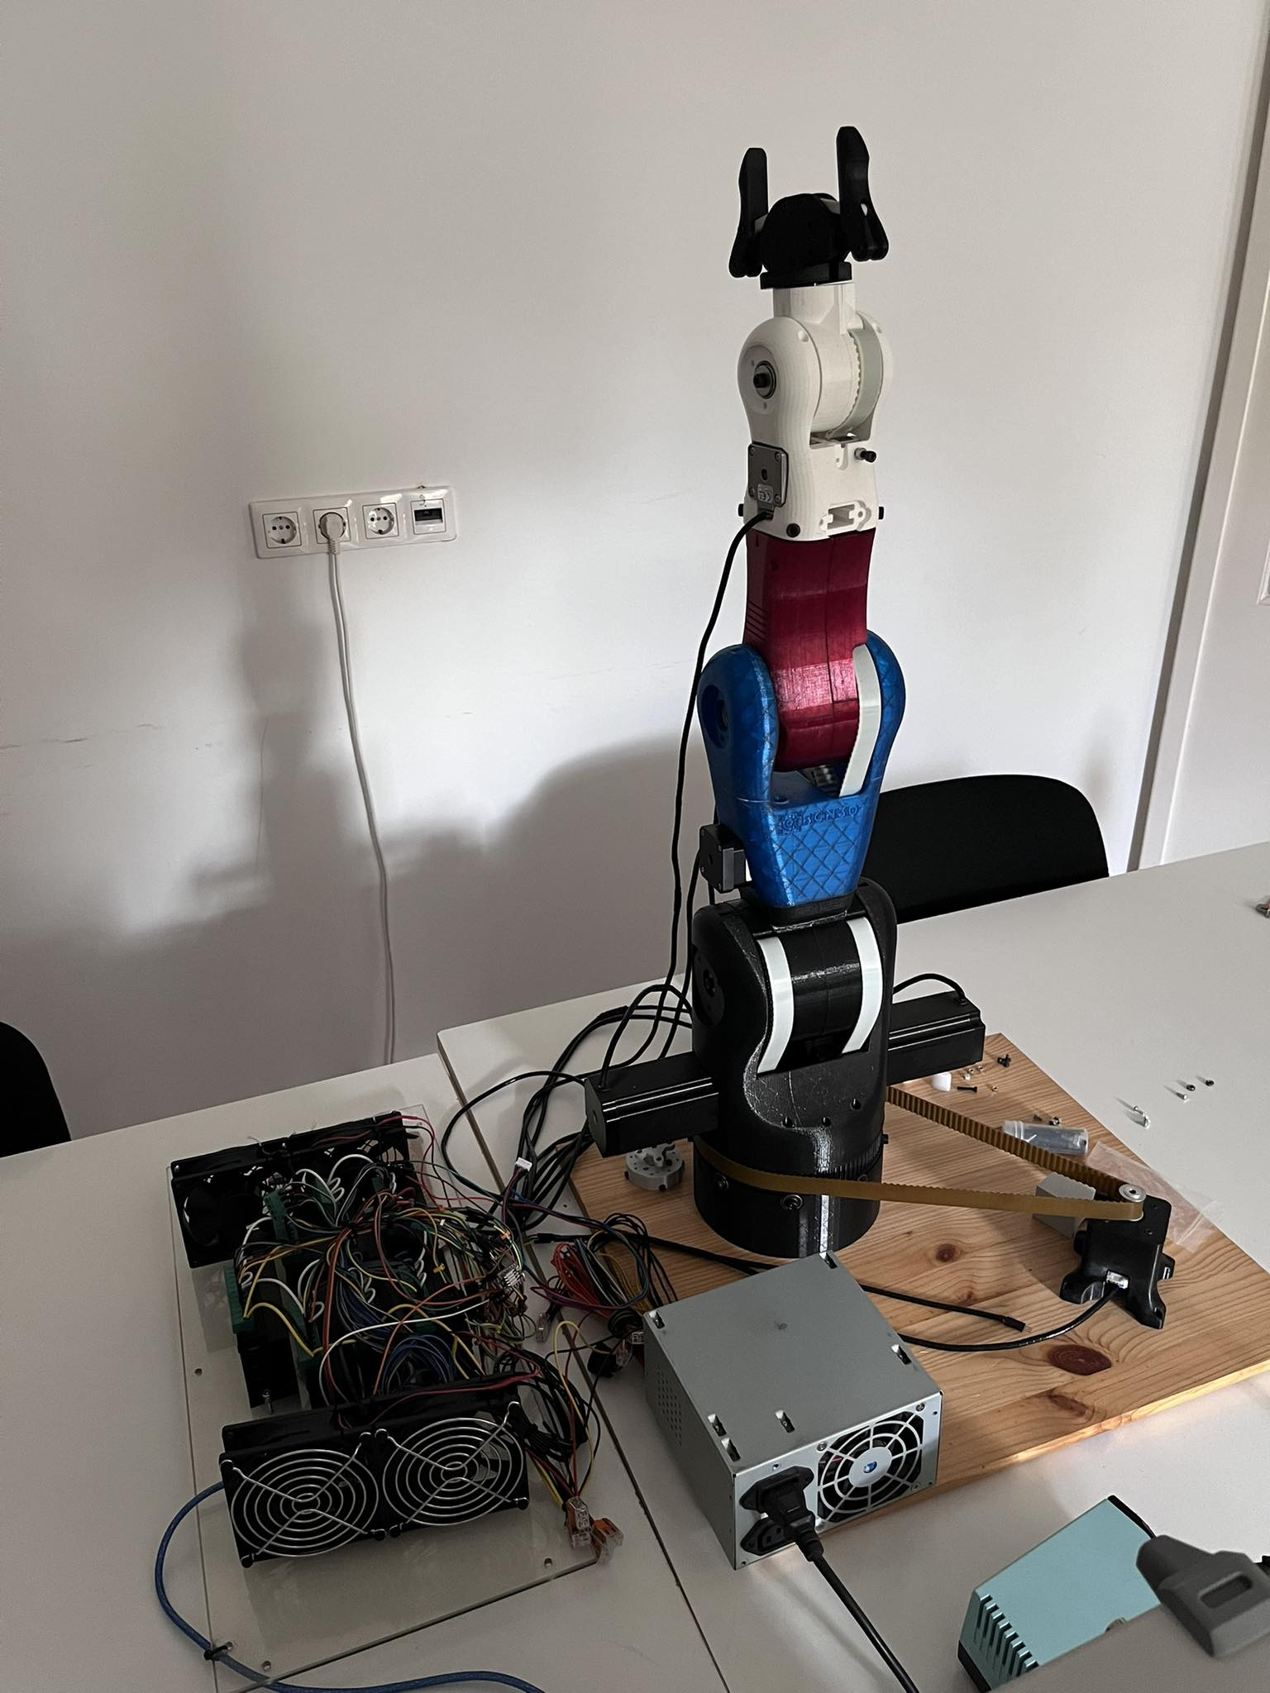
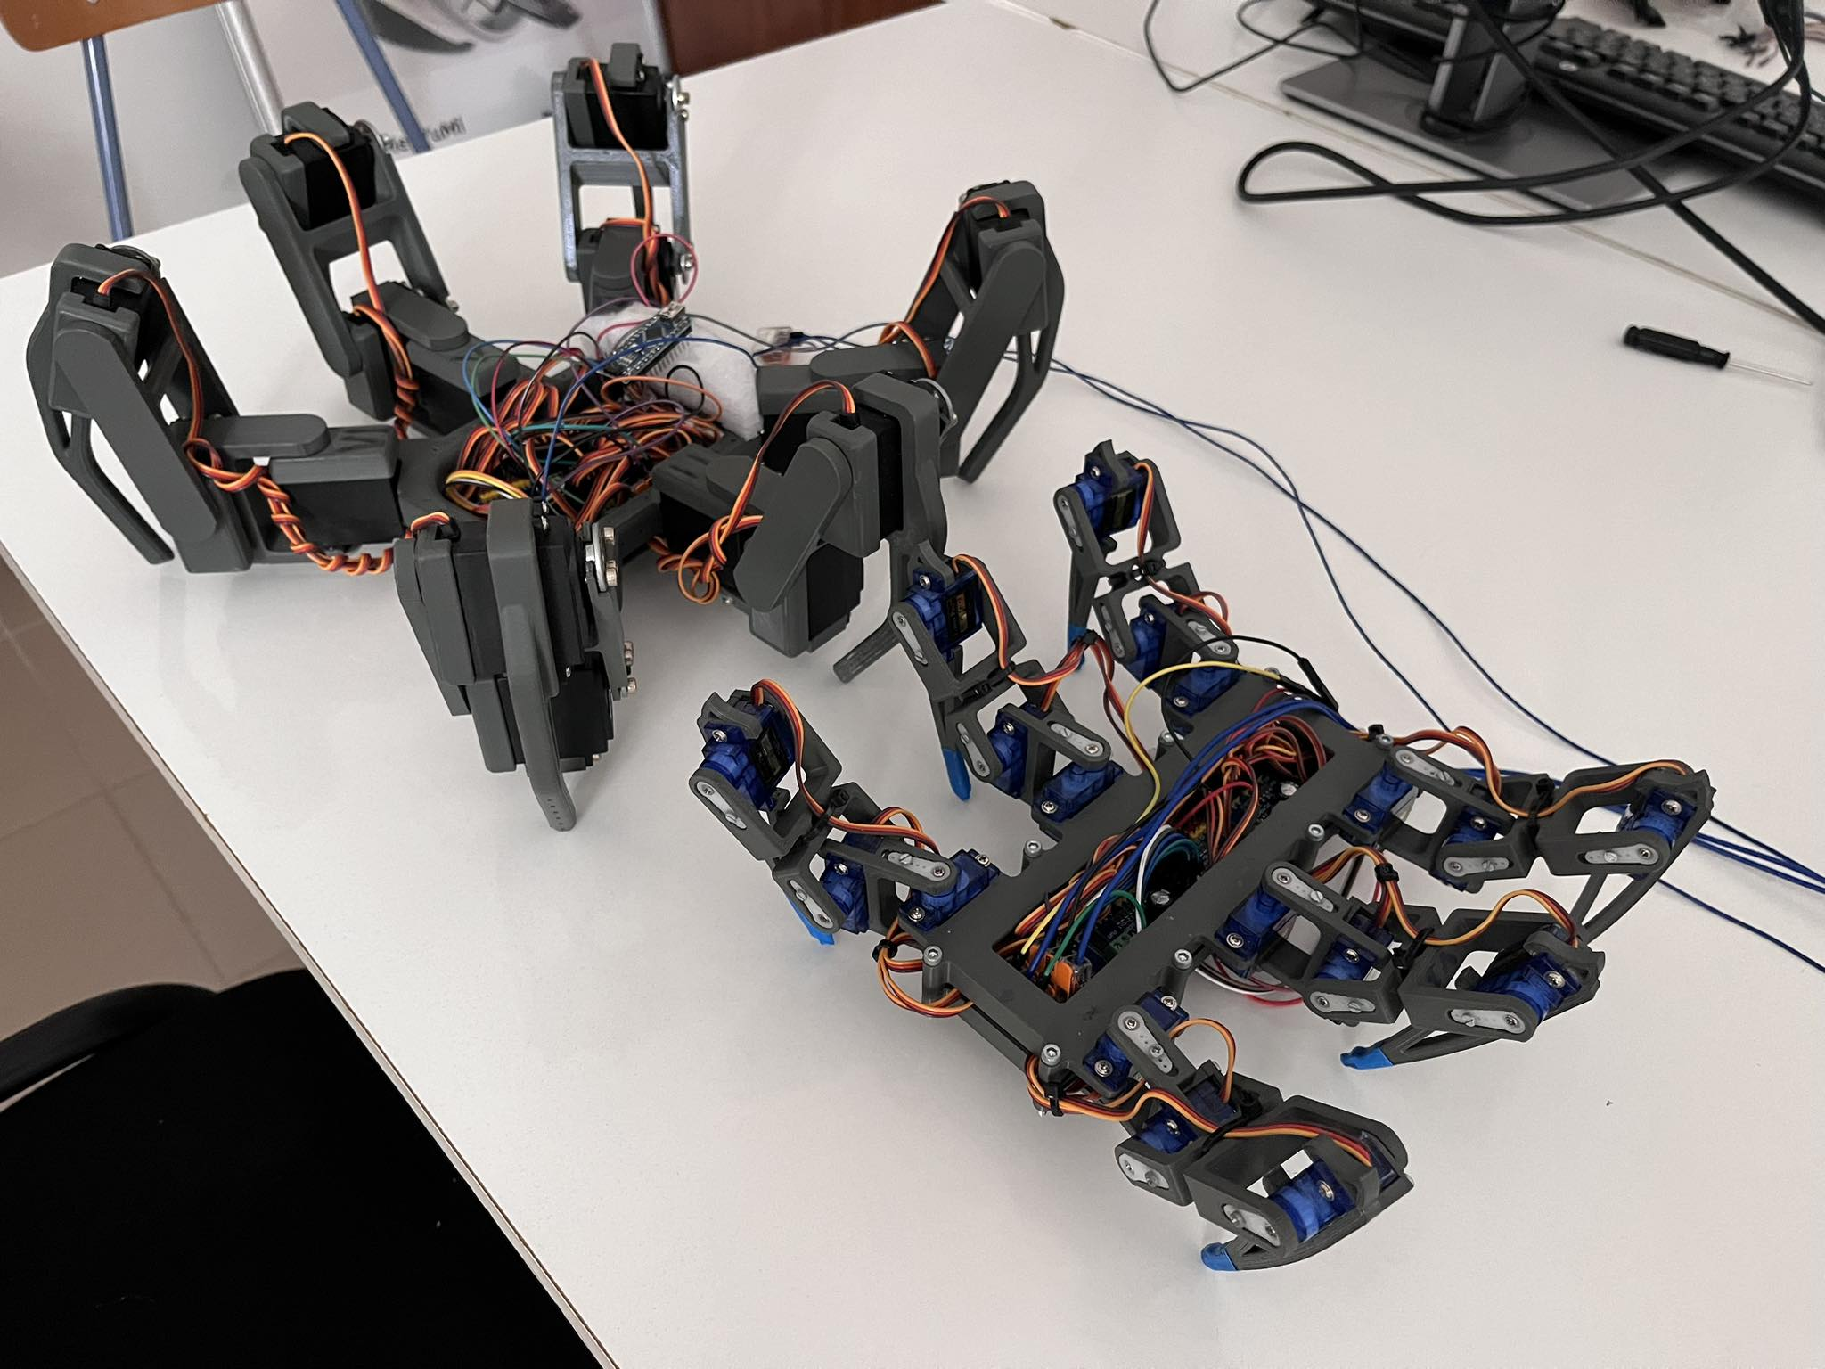
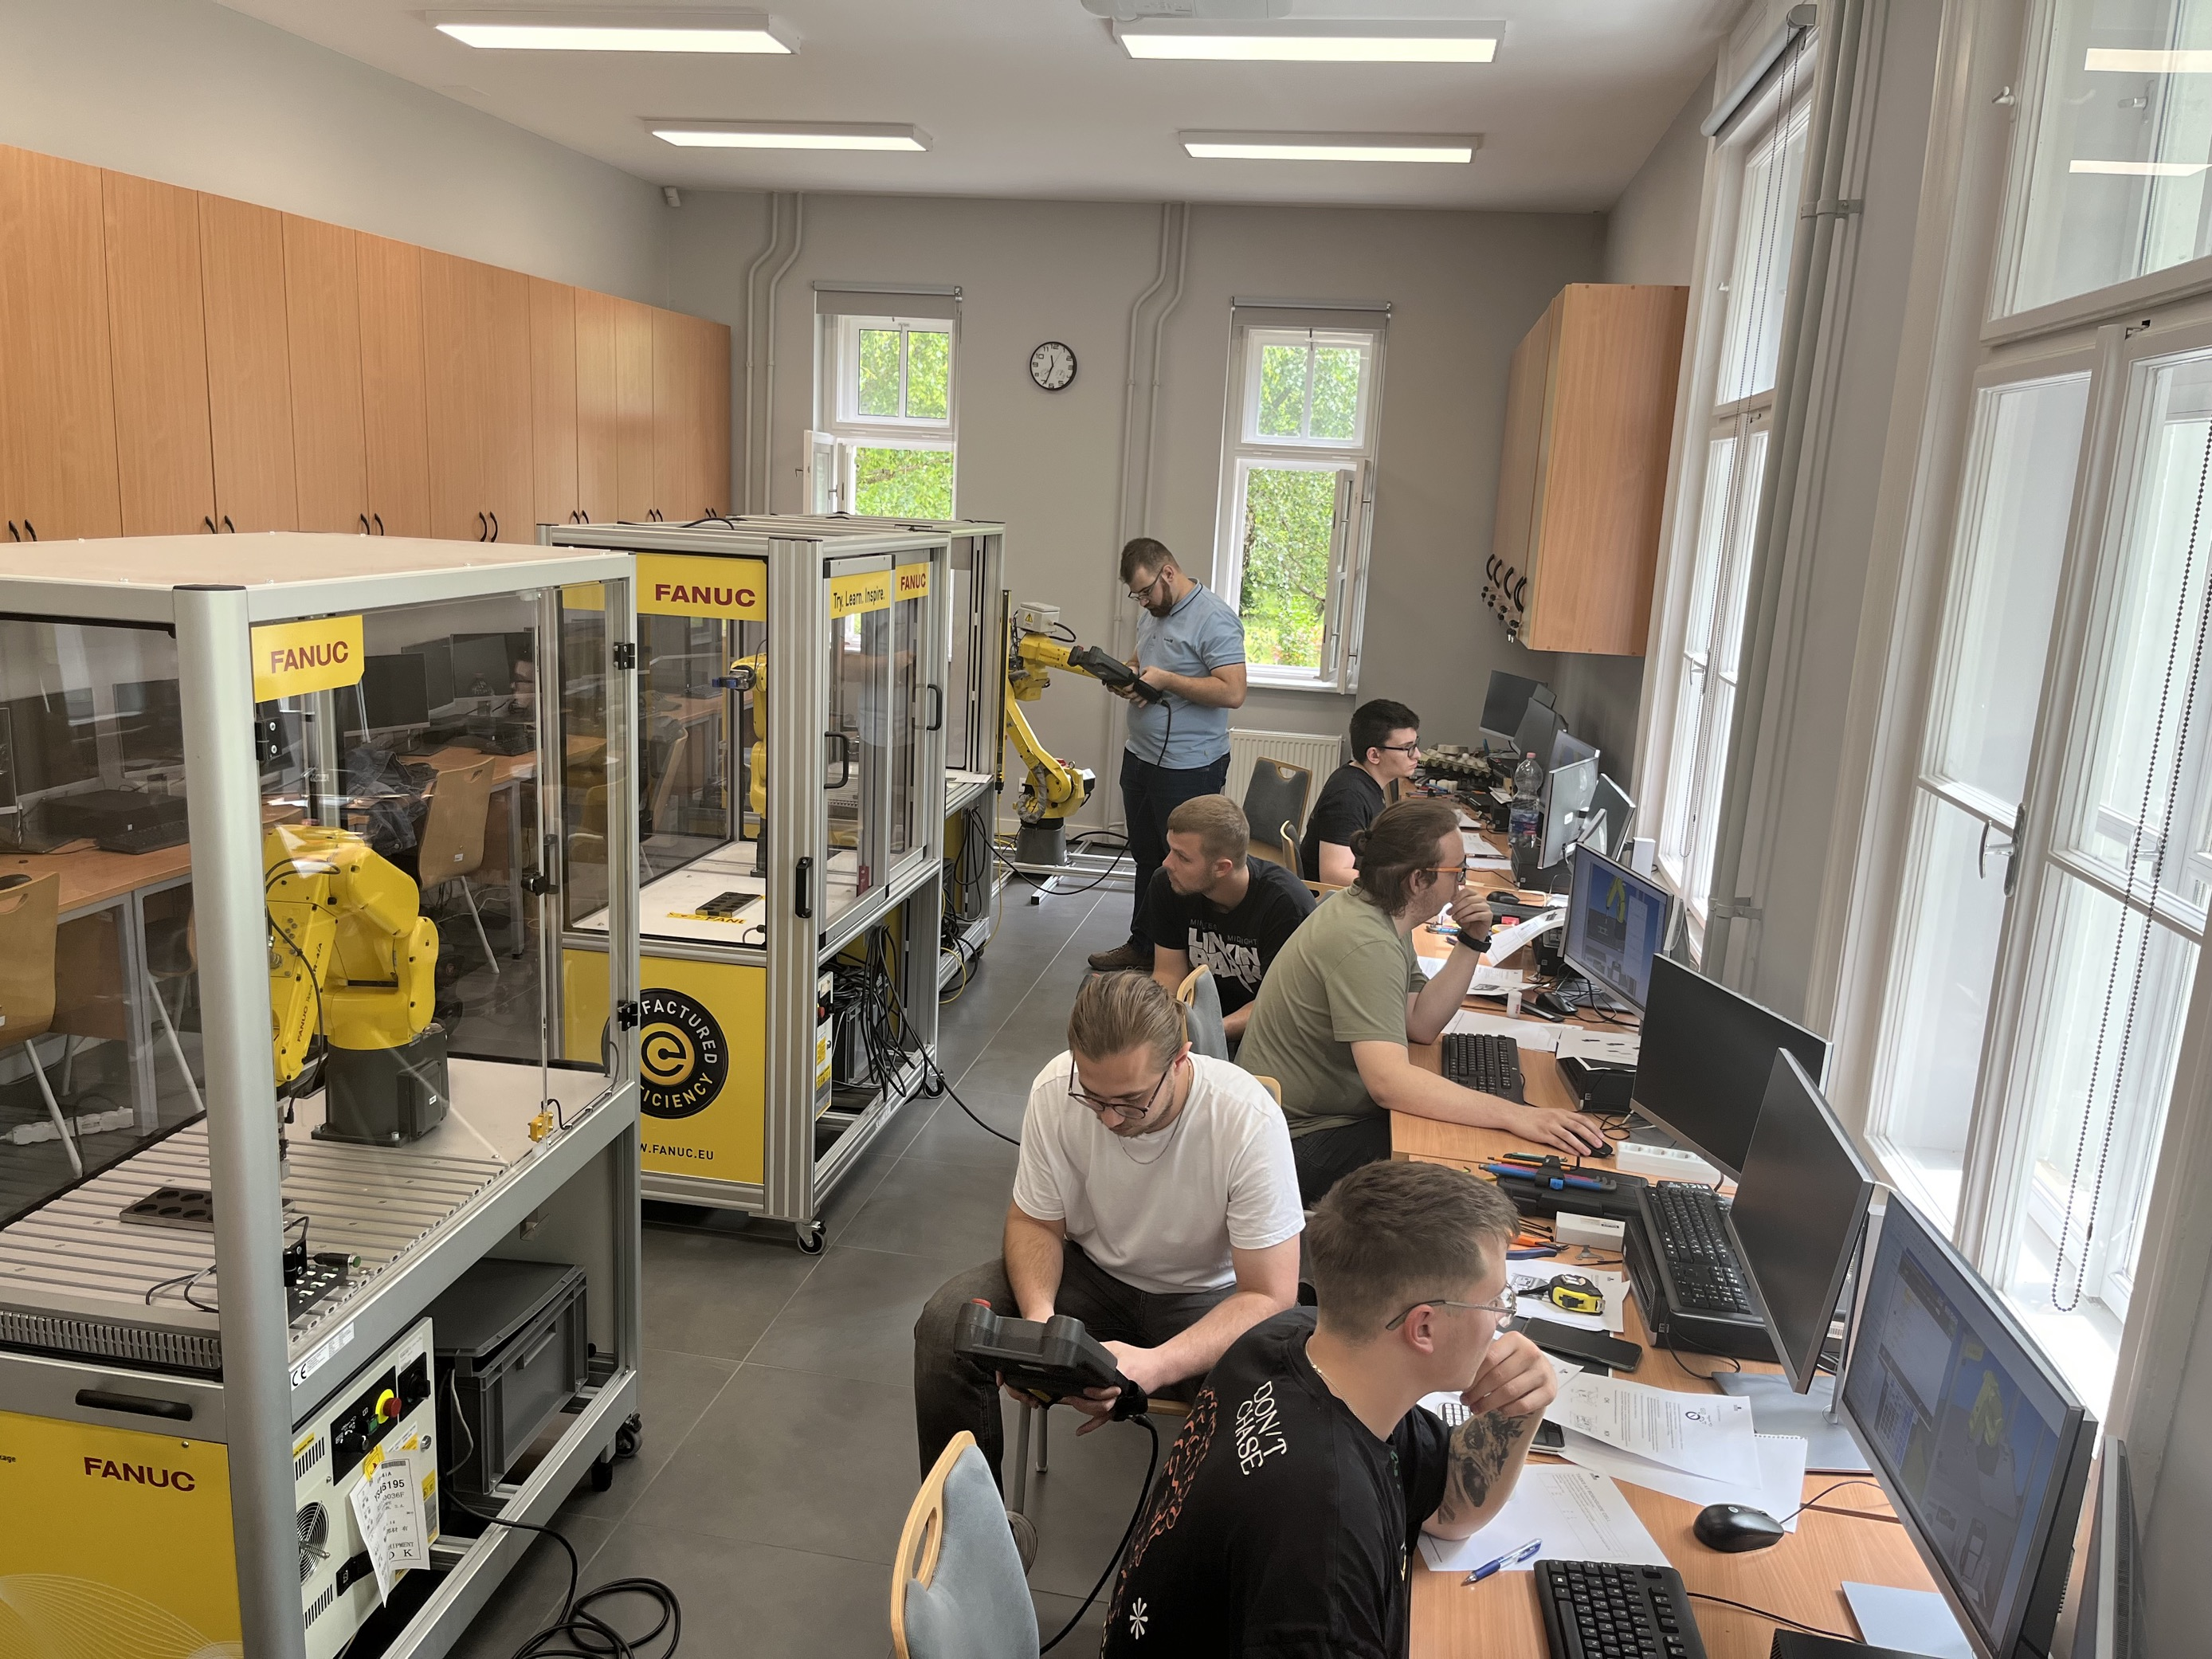
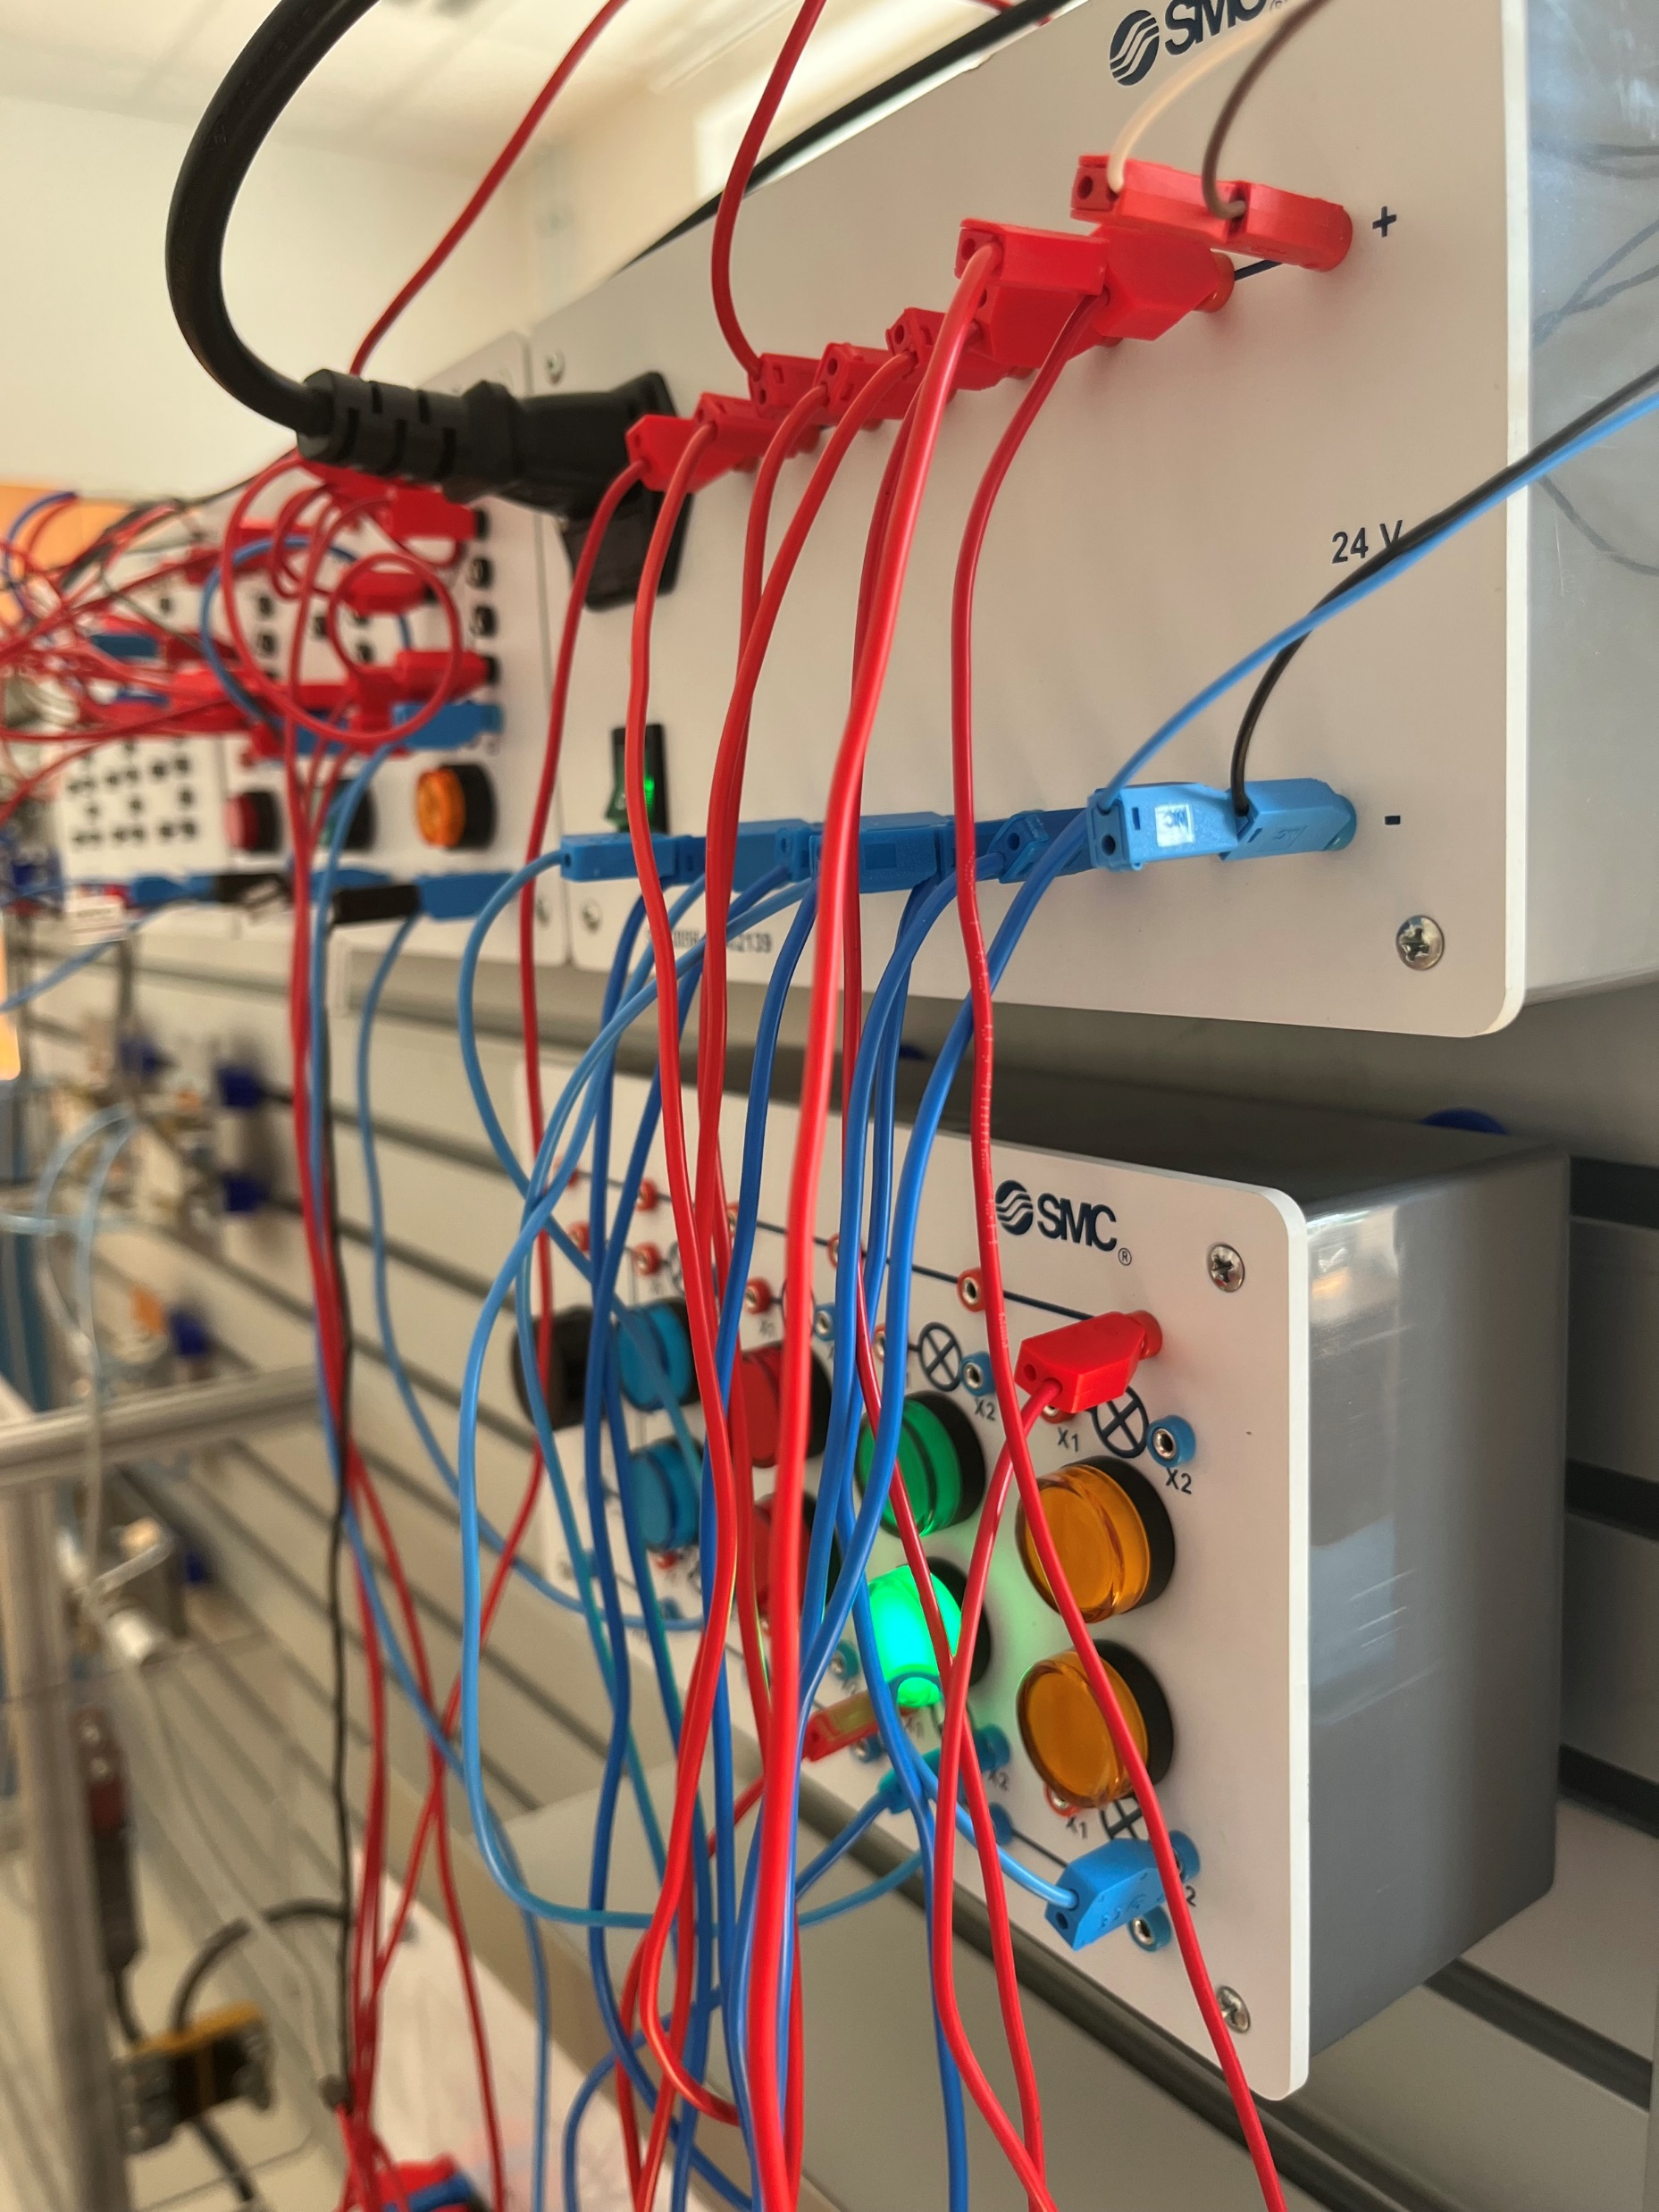
Mechatronikai mérnök Mesterszak
Főbb területek
Mechatronikai rendszerek, Irányítás
Robotika
Mesterséges Intelligencia (Ai)
Szenzor- és Aktuátortechnológia
Elektronika és Beágyazott rendszerek
Automatizálás és gyártás
Szoftverfejlesztés és Programozás
Notes:
Robotika: Fanuc terem
Szenzor- és aktuátorok: K26 terem?
Automatizálás, gyártás: ABB terem

Slide 19
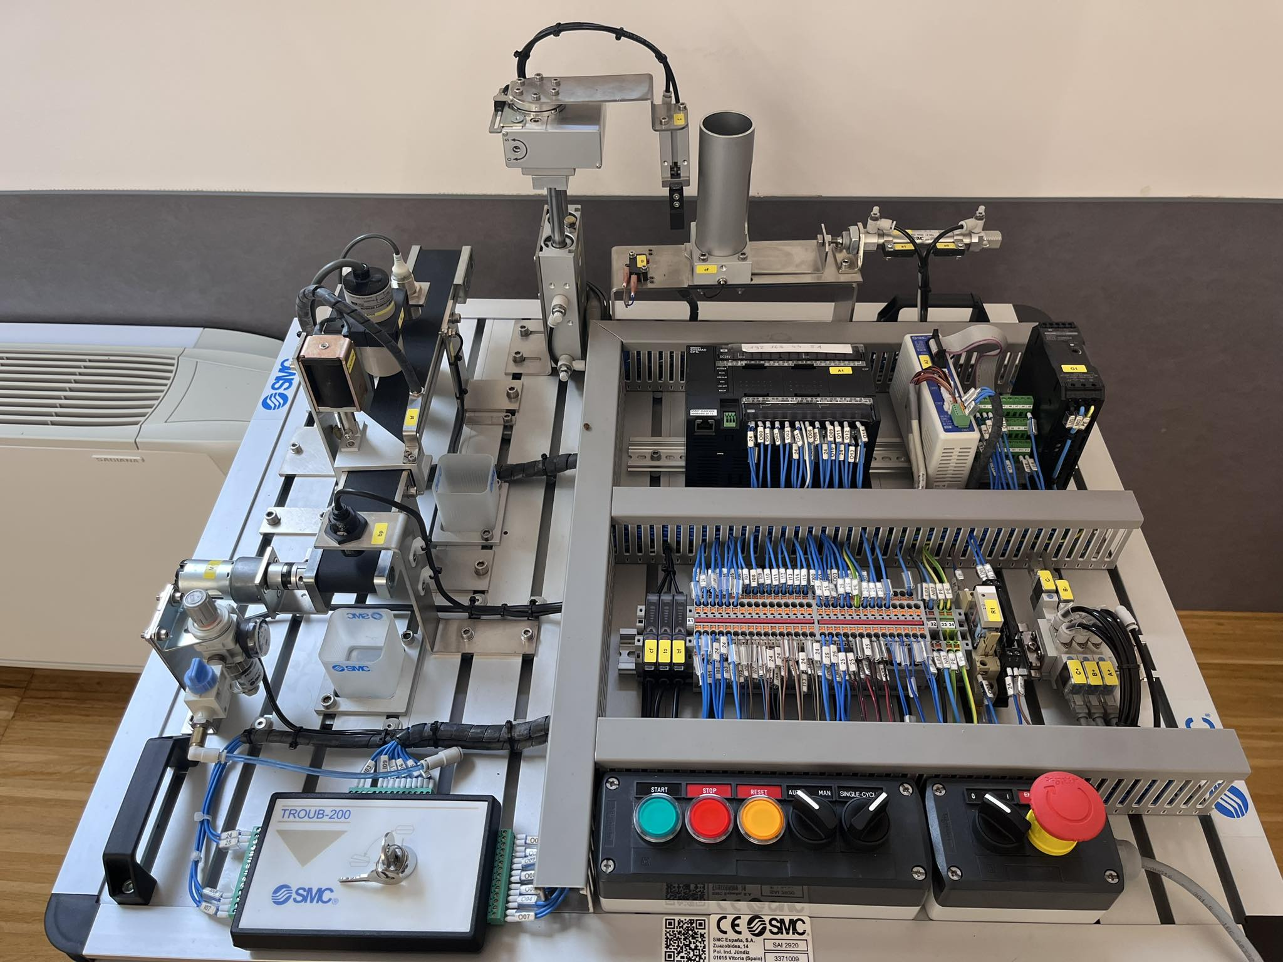
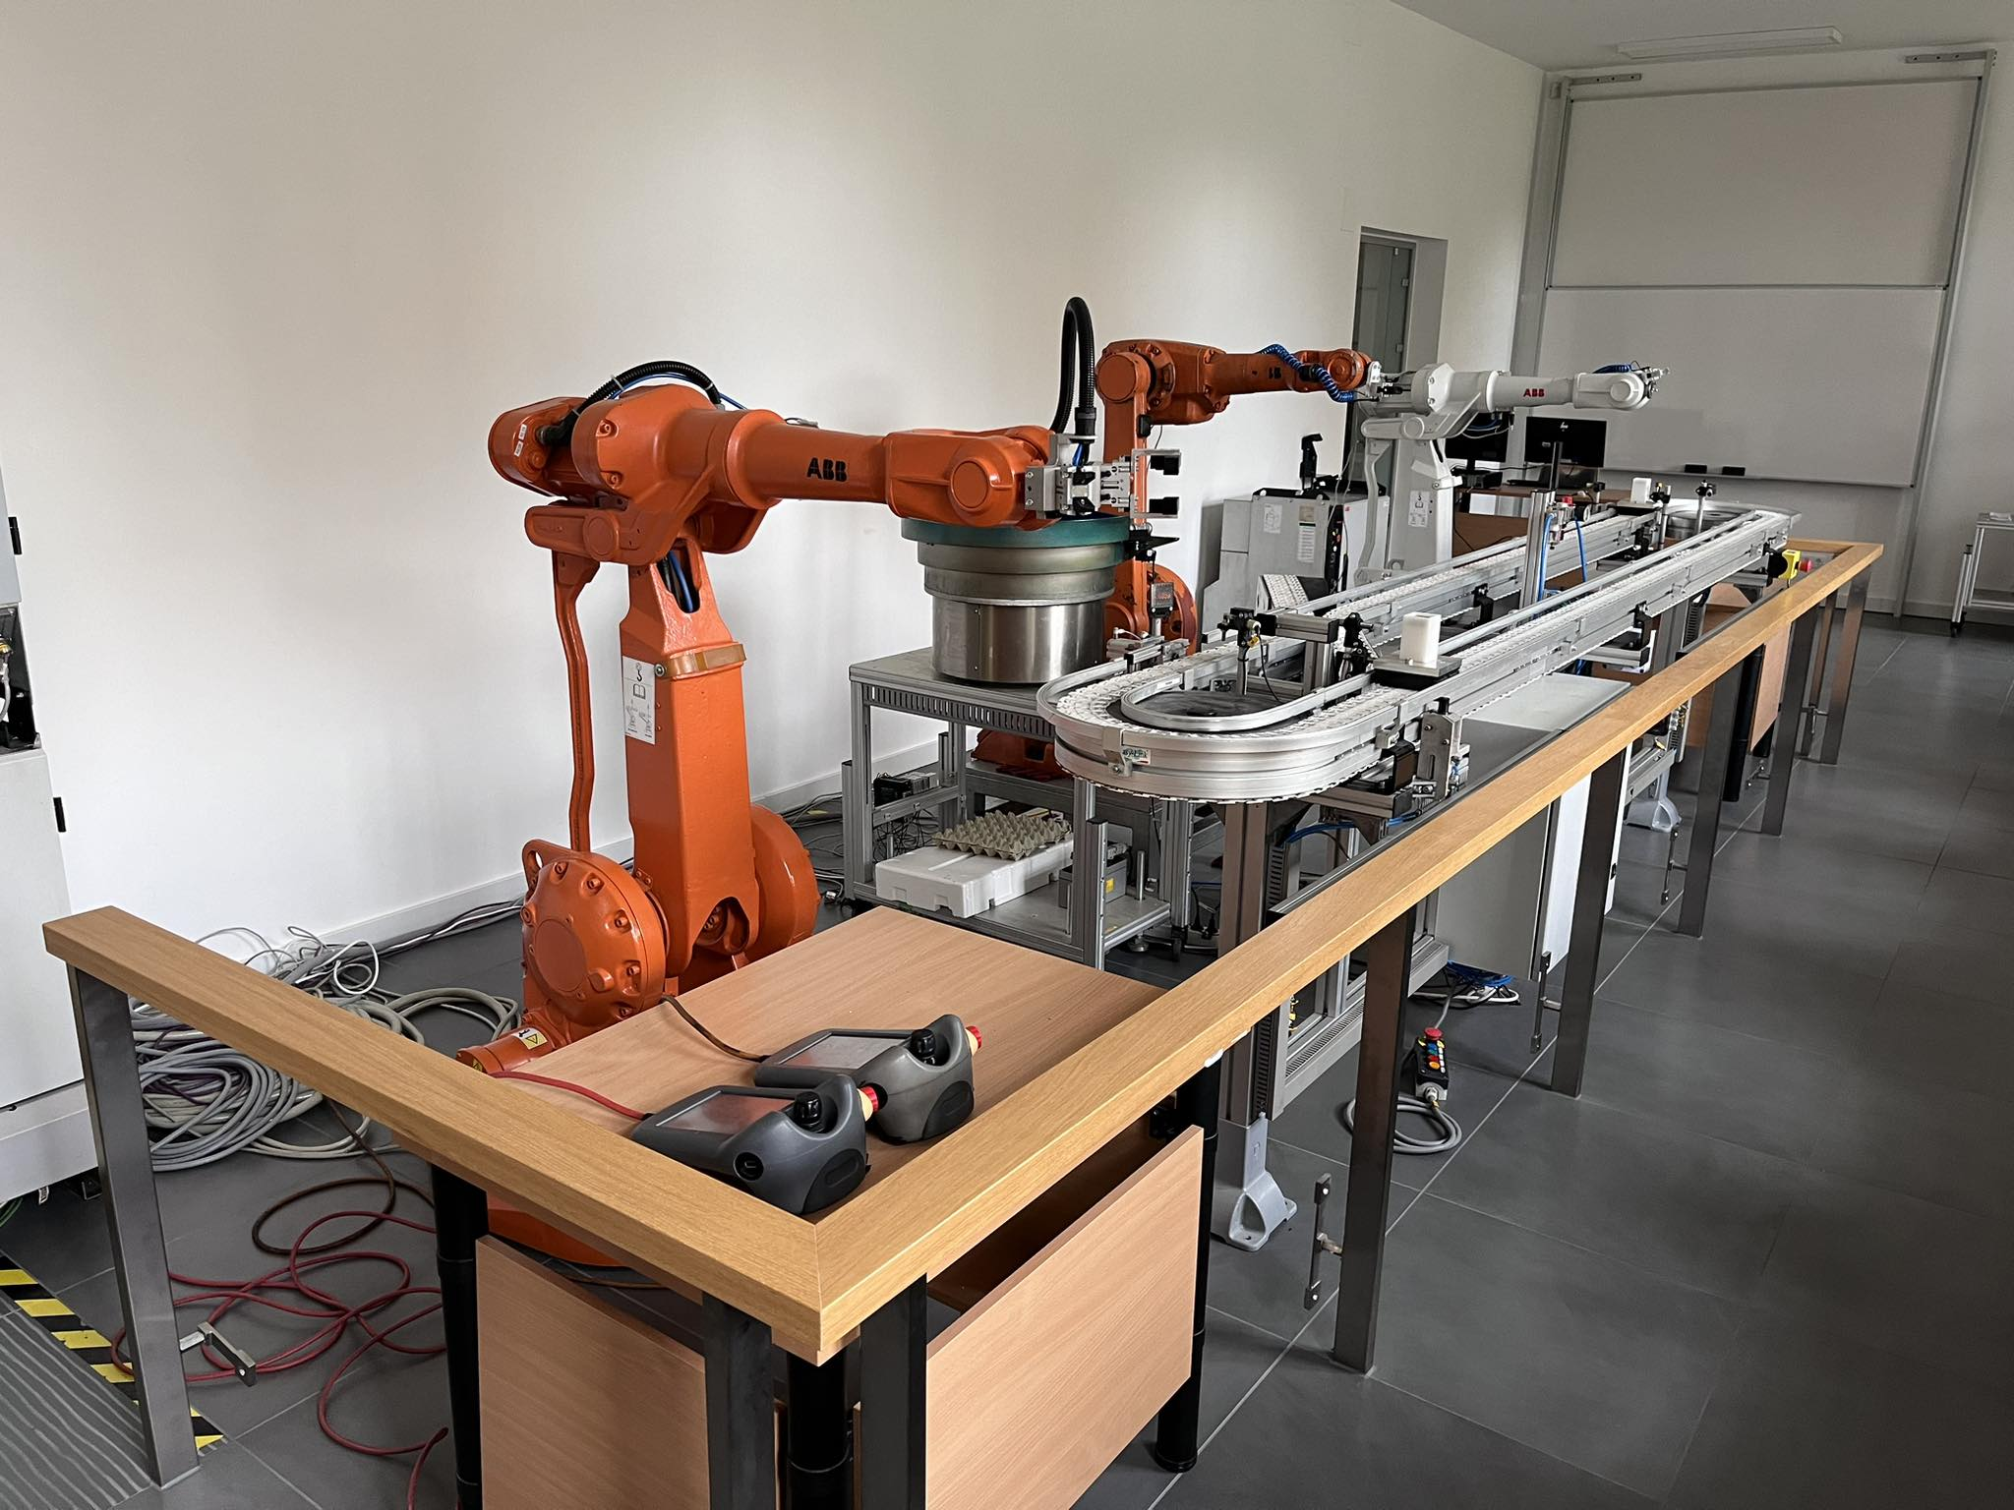
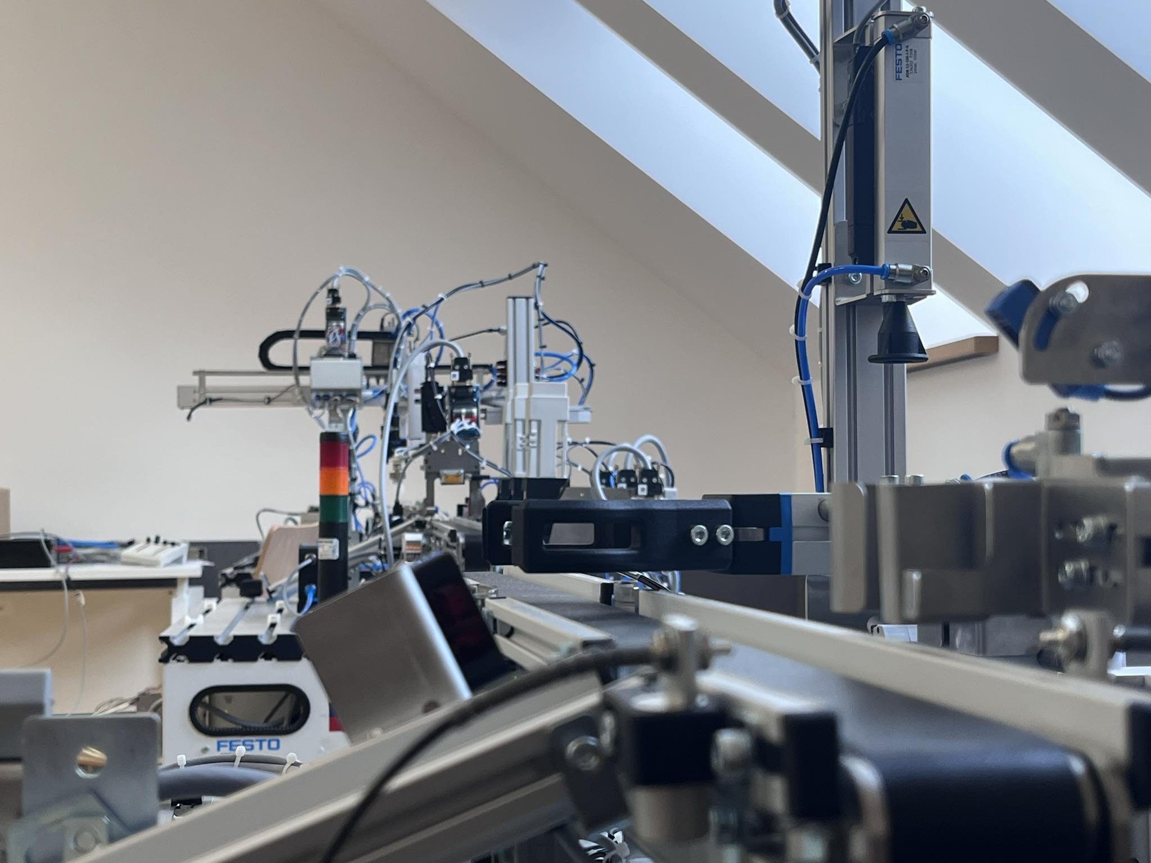
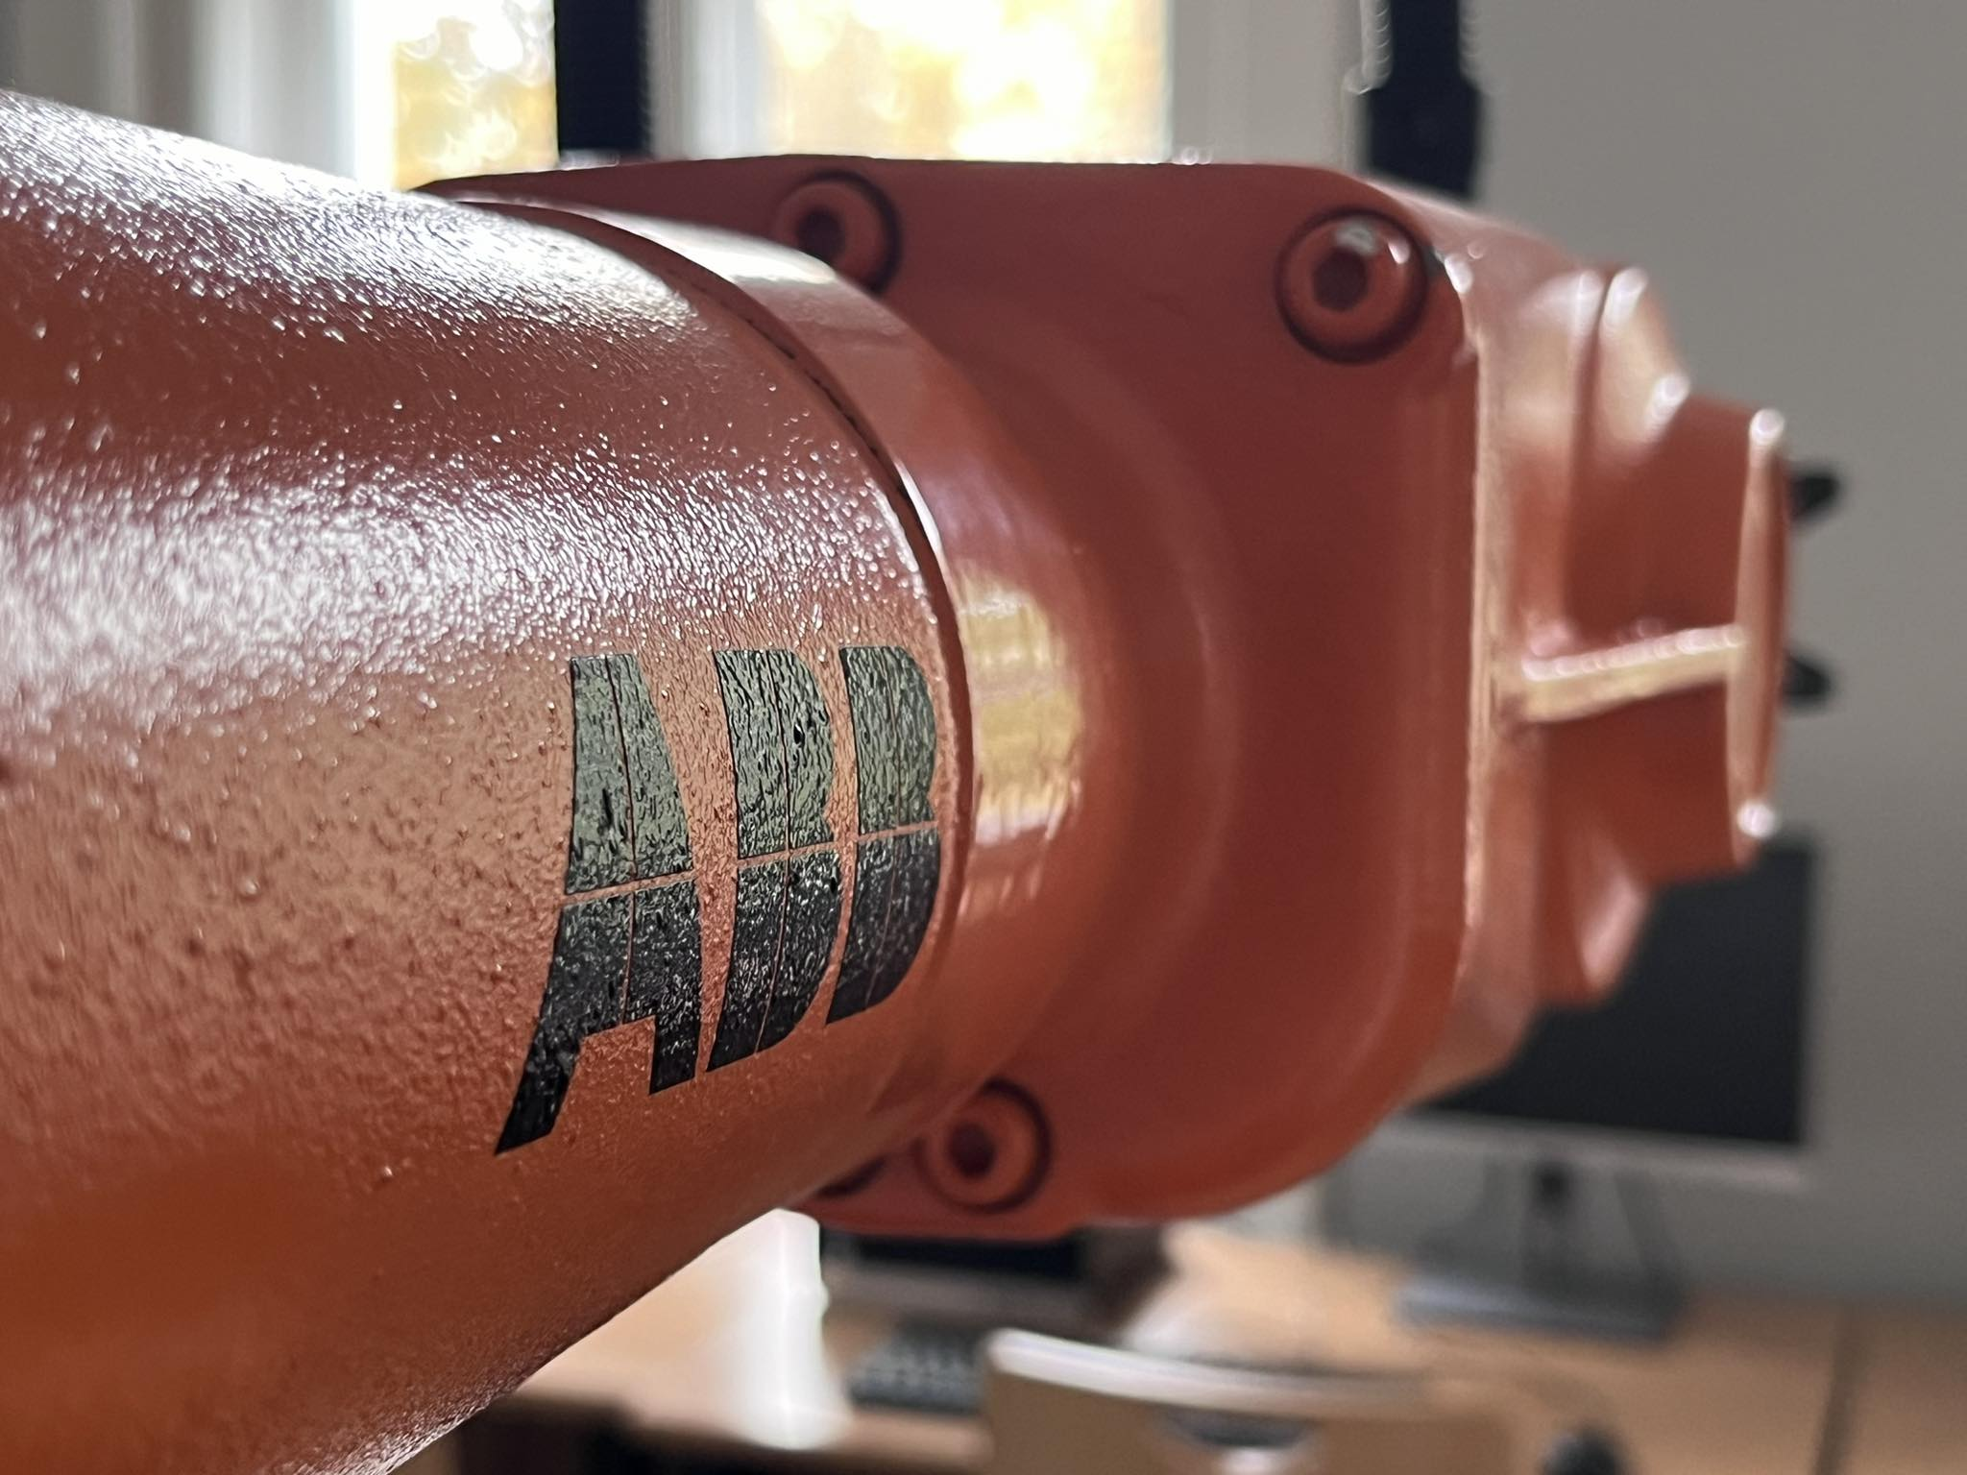
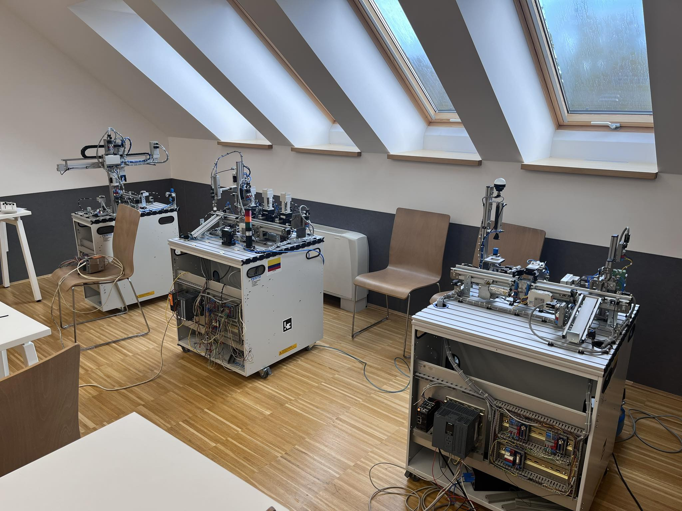
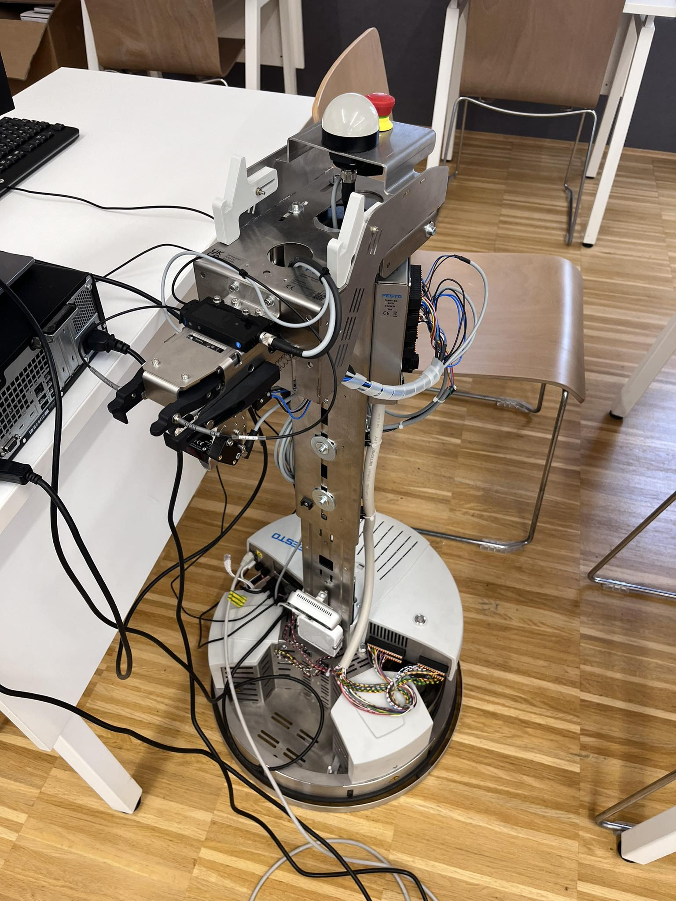
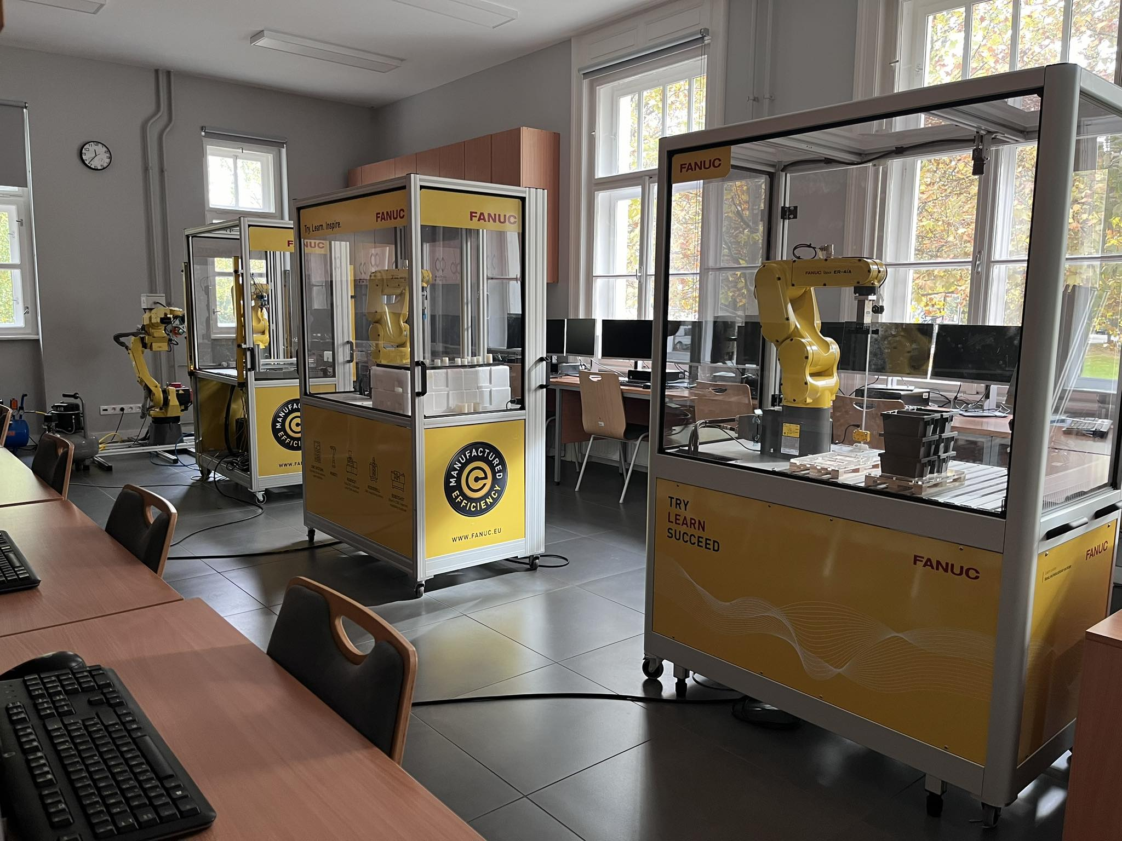
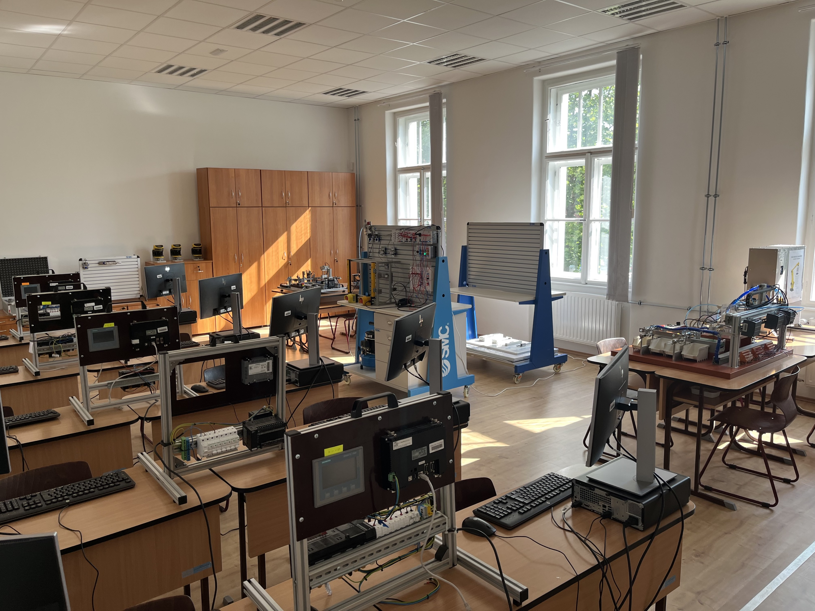
Mechatronikai mérnök Mesterszak
Kari lehetőségek:
Nyílt robotlaborok
Jól felszerelt laborok
Gyakorlati alapú oktatás
Kutatás, fejlesztési lehetőségek
Notes:
Képek:
C201

Slide 20
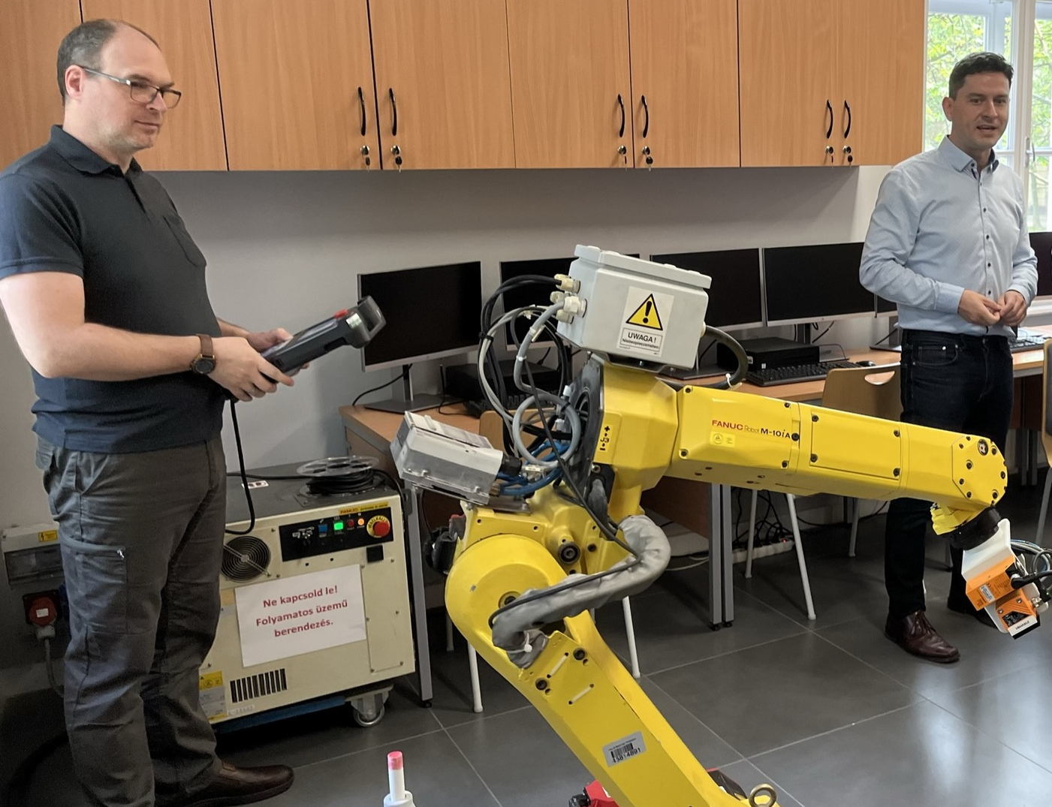
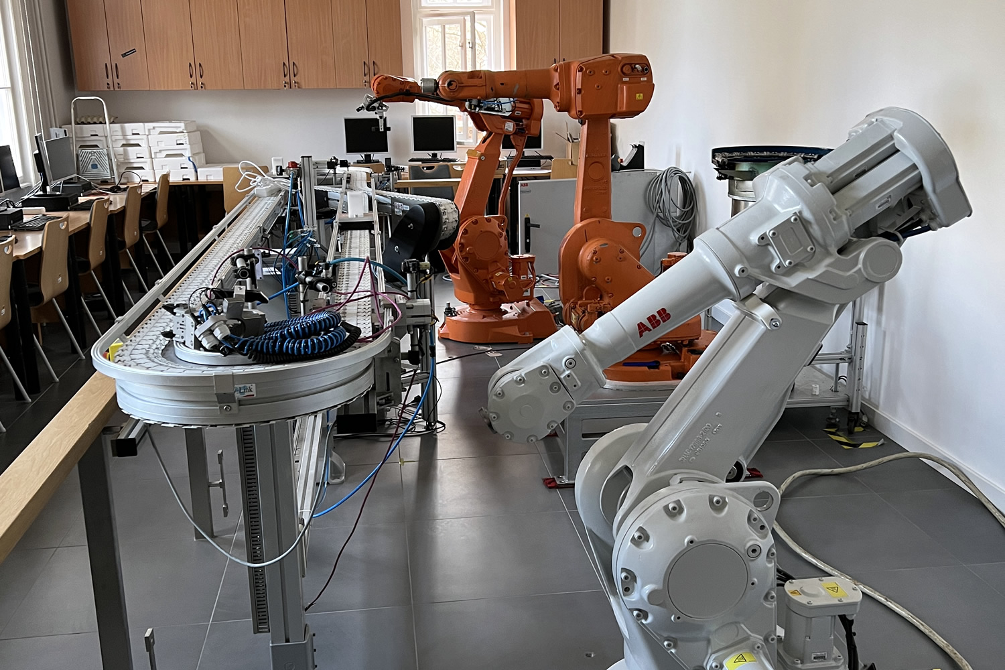
Mechatronikai mérnök Mesterszak
Februárban & szeptemberben is induló képzés:
Levelező tagozaton
A képzéssel kapcsolatos további kérdés esetén keresse:
Dr. Széll Károly szakfelelőst
szell.karoly@amk.uni-obuda.hu

Slide 21

Sport-közgazdász mesterszak

Slide 22

Sportközgazdász mesterszak
Sportközgazdász mesterszak
Szakirányú továbbképzések
Doktori Iskola Innováció és Menedzsment
GM (SzF) Sportinnováció specializáció
Magyarországon egyedülálló.
Kettős sportolói karriert támogató.
Duális formában is, nappali tagozaton.
Az ÓE Székesfehérvári képzési helyén.

Slide 23
Sportközgazdász mesterszak
Miben egyedül álló a Sportközgazdász mesterszak? #1
Az Óbudai Egyetem mesterképzéseinek kiemelkedően magas színvonalát biztosítja.
DUÁLIS formában is végezhető. Jelenleg 8 Duális Partnerünk van, Székesfehérváron és Budapesten.
Az optimális létszámú évfolyamokon megvalósulhat az interaktív oktatás, létre jöhetnek a valós, tehetséget gondozó mentori kapcsolatok.
Célunk piacképes munkavállalók képzése, magas színvonalú gazdasági és sportszakmai tudással.
A nem duális képzésben tanuló Hallgatóinknak is célunk a szakmai gyakorlati helyek biztosítása és a gyakorlatorientált képzés.

Slide 24
Sportközgazdász mesterszak
Miben egyedül álló a Sportközgazdász mesterszak? #2
Célunk a sportközgazdász szakmai közösség építése, így hirdetünk TDK és diplomadolgozati témákat, valamint Kutatók Éjszakája programokat szervezünk.
A képzés Székesfehérváron, az Óbudai Egyetem Székesfehérvári képzési helyén valósul meg, ahol az infrastruktúra kiemelkedő: a kollégiumi elhelyezés magas színvonalú, kényelmes és igényes.
Nemzetközi, hazai és helyi ösztöndíj lehetőségek.
Tárgyaink oktatásában mind tartalmilag, mind a helyszínünkben aktív szereplők a Duális Partnereink. A tanórák különleges helyszíneken, így pl. az Alba Regia Sportcsarnokában, a Kovács Katalin Nemzeti Kajak-Kenu Akadémián, az Alba Arénában, az MVM Dome-ban vagy a Budapesti Honvéd SE sportlétesítményeiben valósulnak meg.

Slide 25
Sportközgazdász mesterszak
Miben egyedül álló a Sportközgazdász mesterszak? #3
Hallgatóink között olyan jelenleg még aktív sportolók is vannak, akik tudatosan építik a sportpályafutásuk utáni életüket.
Székesfehérvár Megyei Jogú Város oktatási stratégiájának egyik alapja, a felsőfokú oktatás duális formában való megvalósulása.
A Sportközgazdász mesterképzés esetében nagy hangsúlyt fektettünk az elméleti tudás gyakorlati alkalmazására, amely a duális formában teljes mértékben megvalósítható.
A Hallgatók a hét egyik részét munkával, másik részét a székesfehérvári képzési helyen tanulással töltik majd. Duális napjaink a csütörtök és a péntek.
Az oktatás gyakorlati megvalósításában különleges Vendégelőadók segítenek minket, pl. Balássi Imre, Bacsa Péter, Csampa Zsolt, Gergely István, Horváth Gabriella, Schmidt Gábor, Schmitt Pál, Simicskó István, Vatai Gabriella, Talmácsi Gábor. Kutatók Éjszakája 2023 programunk egyik Vendége volt: Milák Kristóf.

Slide 26
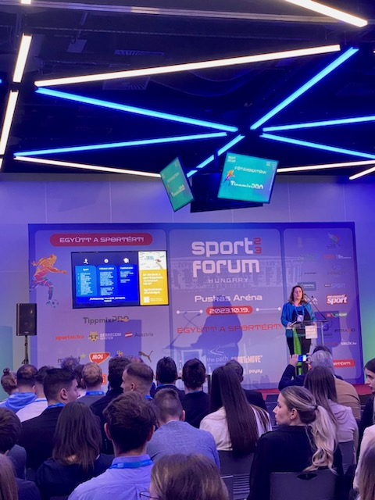
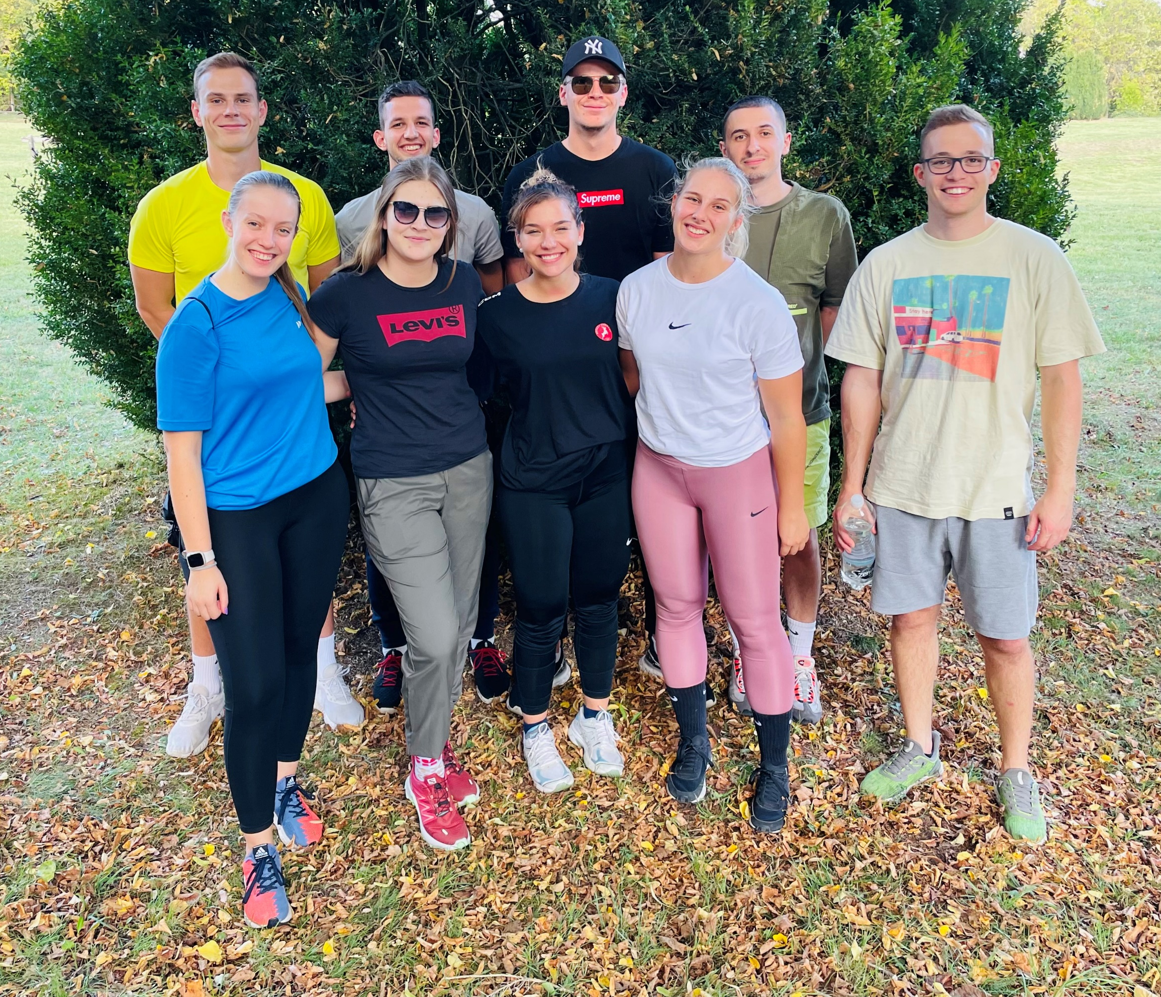
Sportközgazdász mesterszak
További információk:
https://amk.uni-obuda.hu/sportkozgazdasz-msc/
https://www.facebook.com/oeamk.szekesfehervar/
Pillanatképek:
https://amk.uni-obuda.hu/sportkozgazdasz-mesterkepzes-oszi-felev/
https://amk.uni-obuda.hu/gyakorlati-kepzessel-es-sportosan-aktivan-kezdodott-a-sportkozgazdasz-mesterszak-az-obudai-egyetemen/
https://amk.uni-obuda.hu/izgalmas-kurzusok-es-kozossegepites/
https://amk.uni-obuda.hu/ertekes-szakmai-eloadasok-izgalmas-gyakorlatok-igy-kezdodott-a-sportkozgazdasz-mesterszak-tavasza-az-obudai-egyetemen/
https://amk.uni-obuda.hu/tovabbra-is-ertekes-szakmai-eloadasok-izgalmas-gyakorlatok-igy-folytatodott-a-sportkozgazdasz-mesterszak-tavasza-az-obudai-egyetemen/
A képzéssel kapcsolatos további kérdés esetén keresse:
Dr. András Krisztina, szakfelelős-egyetemi docens
andras.krisztina@amk.uni-obuda.hu

Slide 27

Geo-informatika mesterszak

Slide 28

Geoinformatika mesterszak
csak szeptemberben induló képzés:
Nappali tagozaton angol nyelven, levelező tagozaton magyar nyelven
Mikor érdemes a székesfehérvári geoinformatika mesterképzést választanod?
ha érdekelnek az új geoinformatikai rendszerek és eszközök, az informatikai kutatási-fejlesztési feladatok
ha családias légkörű csapatban szeretnél tanulni
ha szeretnéd bővíteni eddigi geoinformatikai ismereteidet vagy szeretnél szerezni egy új szakmát
ha a képzés során egyaránt fontos számodra az ipar által kért gyakorlatorientáltság és az elméleti tudás megszerzése
ha hosszabb távú célod PhD képzés végzése

Slide 29
Geoinformatika mesterszak
tárgyak/kompetenciák
A geoinformatika mesterképzés célja olyan geoinformatikus kutatók, elemzők képzése. Felkészültségük alapján a geoinformatikusok képesek a földrajzi helyhez kötődő, térbeli jelenségek, folyamatok és információk értelmezésére, valamint képes problémamegoldási, tervezési, fejlesztési, üzemeltetési, irányítási és tanácsadási feladatok ellátására a geoinformatikai rendszerek, a döntéstámogató rendszerek és a szakértői rendszerek működtetésében. Felkészültek tanulmányaik doktori képzésben történő folytatására.
modellezés és vizualizáció
GPS technológia
GIS alkalmazások fejlesztése
GIS adatbázisok
téradatgyűjtés
térképezés
fotogrammetria
távérzékelés

Slide 30
Geoinformatika mesterszak
Tanterv
Óriási igény mutatkozik az általános földrajzi, térképészeti, tervezési, matematikai és informatikai alapelvek, szabályok, összefüggések komplex ismeretével rendelkező geoinformatikus szakképesítésére, amely a térinformatika terület műveléséhez szükséges, különösen az alábbi témakörökben:
Digitális fotogrammetria
Földmegfigyelés és térbeli adatok magasszintű elemzése
UAV technológia alkalmazása
Távérzékelés és alkalmazásai
Adattudományi ismeretek
Adatbányászat
Térbeli adatgyűjtés
Geomatika
Kataszteri informatika
Adatintegráció
GIS projektmenedzsment
Geoinformatikai programozás
Geoinformatikai rendszerek programozása
Térbeli adatbázisok
Digitális domborzatmodellezés
 | Kredit pont
Természettudományos ismeretek (8-12 kredit) | 10
Gazdasági, jogi és humán ismeretek (6-10 kredit) | 7
Geoinformatikai szakmai ismeretek (75-80 kredit) | 69
Szabadon választható tárgyak (6 kredit) | 6
Szakmai gyakorlat (8 kredit) | 8
Szakdolgozat (20 kredit) | 20
Összesen: | 120

Slide 31
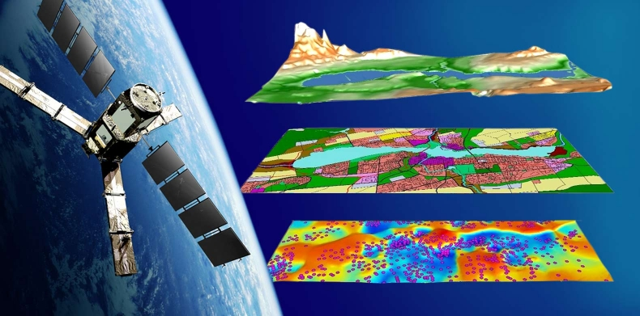
Geoinformatika mesterszak
A képzéssel kapcsolatos további kérdés esetén keresse:
Dr. habil Jancsó Tamás, szakfelelős, egyetemi docens
jancso.tamas@amk.uni-obuda.hu

Slide 32

KÖSZÖNJÜK
a
megtisztelő
figyelmüket!
http://www.amk.uni-obuda.hu

